Slide 1
Formación Especializada en Dirección y Gestión de Proyectos

Slide 2
Introducción a la Administración de Proyectos

Slide 3
Tema 4
Procesos del área de integración:
Desarrollar el Plan de Proyecto
Dirigir y administrar el plan del proyecto
Monitorear y controlar trabajo del proyecto
Realizar control integrado de cambios

Slide 4
En esta semana analizaremos los siguientes procesos ,y para cada uno de ellos veremos las entradas, herramientas y salidas.
G R U P O S D E P R O C E S O S
PLANEAR
EJECUTAR
CONTROL
Desarrollar el Plan de Proyecto
Dirigir y administrar el plan del proyecto
Monitorear y controlar trabajo del proyecto
Realizar control integrado de cambios
P R O C E S O S

Slide 5
El Plan de Proyecto

Slide 6
¿Cuál debe ser el resultado final del proceso?
Un plan para dirigir el proyecto
Elaborado y actualizado gradualmente
Controlado y aprobado mediante un control integral de cambios

Slide 7
ENTRADAS
HERRAMIENTAS Y TÉCNICAS
SALIDAS
Acta de Constitución del Proyecto
Salidas de otros procesos
Factores ambientales de la empresa
Activos de los procesos de la organización
Juicio Experto
Técnicas de facilitación
Plan de Dirección del Proyecto

Slide 8
Relación con
otros procesos
Fuente PMBOK 2013

Slide 9
Plan de Proyecto

Slide 10
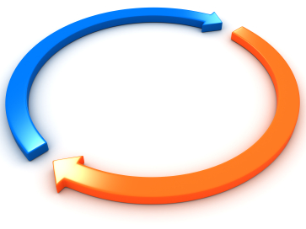
Integra y consolida planes de gestión subsidiarios y líneas base de planificación

Slide 11
Ejemplo de contenido de un Plan para la Dirección del Proyecto
INDICE DEL DOCUMENTO:
RESUMEN
Descripción del proyecto
Objetivo General del Proyecto
Alcance del Proyecto
Especificación de los Objetivos Específicos
Principales entregables del proyecto
Supuestos y Restricciones
Análisis de riesgos.
Plan de calidad, adquisiciones, capacitación, comunicaciones, otros
Cronograma detallado del proyecto – Listado de Tareas

Slide 12
La Ejecución (Dirigir y Gestionar la ejecución del Proyecto)

Slide 13
ENTRADAS
HERRAMIENTAS Y TÉCNICAS
SALIDAS
Plan de Dirección del Proyecto
Solicitudes de Cambio
Factores Ambientales
Activos de Proceso de la empresa
Juicio Expertos
Sistema de información para la dirección de proyectos
Reuniones
Entregables
Información sobre el desempeño del trabajo
Solicitudes de cambio
Actualización al Plan de Dirección del Proyecto
Actualización documentos del proyecto

Slide 14
Relación con otros procesos
Fuente PMBOK, 2013

Slide 15
Sistemas de información para la Dirección de Proyectos

Slide 16
Es un sistema de información compuesto por herramientas y técnicas utilizado para recopilar, integrar y difundir los resultados de los procesos de la dirección de proyectos. Se usa para respaldar todos los aspectos del proyecto desde el comienzo hasta el cierre y puede incluir sistemas manuales o automatizados. (PMIS)

Slide 17
Solicitudes de cambio
Al detectar un problema
Afectan políticas, procedimientos, alcance, costos, cronogramas, calidad

Slide 18
Directas
Indirectas
Internas
Externas
Opcionales
Obligatorias
Acciones Correctivas
Acciones Preventivas
Reparaciones
Actualizaciones

Slide 19
Actualizaciones al plan de dirección
A los planes subsidiarios: requerimientos, cronograma, costos, calidad, recursos, comunicaciones, riesgo, adquisiciones, líneas base

Slide 20
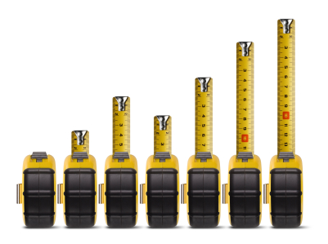
Monitorear y controlar el trabajo del proyecto

Slide 21
ENTRADAS
HERRAMIENTAS Y TÉCNICAS
SALIDAS
Plan de Dirección del Proyecto
Cronograma propuesto
Costo propuesto
Cambios validados
Informes de desempeño
Factores Ambientales
Activos de Proceso de la empresa
Juicio Expertos
Técnicas de análisis
Sistema de información
Reuniones
Solicitudes de cambio
Reporte de rendimiento
Actualización al Plan para la Dirección de Proyecto
Actualización documentos de proyecto

Slide 22
Relación con otros procesos
Fuente PMBOK 2013

Slide 23
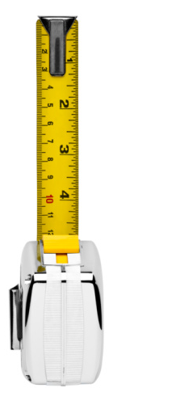
¿En qué consiste este proceso?
Monitorear, analizar y regular el avance a fin de cumplir con los objetivos de desempeño planeados.

Slide 24
Implica
Comparar el desempeño real contra el plan
Evaluar desempeño y determinar si se requieren acciones
Identificar nuevos riesgos, analizar, revisar y monitorear los existentes para dar respuesta

Slide 25
Generar información precisa y oportuna de productos y generar documentos
Generar información para sustentar informes de resultados y proyecciones

Slide 26
Monitorear implementación de cambios
Proyectar resultados

Slide 27
Conocer la salud del proyecto
Identificar áreas susceptibles de atención especial

Slide 28
Determinar acciones (correctivas y preventivas) y reparaciones
Modificar planes y dar seguimiento a acciones para valorar su eficacia

Slide 29
Realizar control integrado de cambios

Slide 30
ENTRADAS
HERRAMIENTAS Y TÉCNICAS
SALIDAS
Plan Dirección del Proyecto
Cambios validados
Informes de desempeño
Factores Ambientales
Activos de Proceso de la empresa
Juicio Experto
Herramientas administra-ción cambios
Reuniones
Cambios aprobados
Archivo de cambios
Actualización al Plan para la Dirección de Proyecto
Actualización documentos de proyecto

Slide 31
Relación con
otros procesos
Fuente : PMBOK 2013

Slide 32
¿En qué consiste el proceso?
Revisar y aprobar todas las solicitudes de cambio

Slide 33
Gestionar los cambios en entregables, activos organizacionales, documentos de proyecto y plan de dirección

Slide 34
Implica
Influir en los factores que eluden el control integrado de cambios

Slide 35
Gestionar los cambios aprobados

Slide 36
Mantener la integridad de las líneas base

Slide 37
Revisar, aprobar o rechazar acciones correctivas y acciones preventivas

Slide 38
Coordinar los cambios a través de todo el proyecto

Slide 39
Documentar el impacto total de las solicitudes de cambio

Slide 40
Las solicitudes pueden iniciar verbalmente, pero deben registrarse por escrito

Slide 41
Los niveles de aprobación dependen de la complejidad y los requisitos de la empresa

Slide 42
Resultados del Control Integrado de Cambios
Actualizaciones del plan de proyecto
Son cualquier modificación a los contenidos del plan o los detalles de soporte.
Acciones correctivas
Lecciones aprendidas
Las causas de variaciones, el razonamiento tras la acción correctiva tomada y otros tipos de lecciones aprendidas deben ser documentadas para ser parte de la base de datos histórica de este y otros proyectos, de la organización (se le conoce como administración del conocimiento

Slide 43
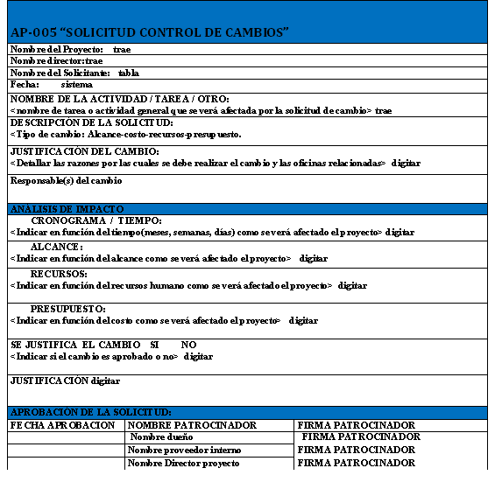
Ejemplo Plantilla del Control Integrado de Cambios

Slide 44
“El futuro pertenece a los que están capacitados. Pertenece a los que son muy, muy buenos en lo que hacen. No pertenece a los que tienen buenas intenciones“
- Brian Tracy

